Slide 1
PHÒNG GD&ĐT THỊ XÃ BUÔN HỒ
Đề tài
TRƯỜNG MN HOA HỒNG
BÉ LÀM BAO NHIỀU NGHỀ
Kính chào quý cô giáo về dự giờ
GV: nguyễn thị tuyết nhung

Slide 2
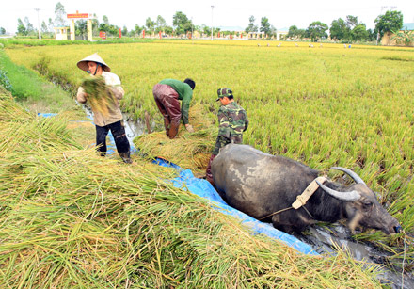
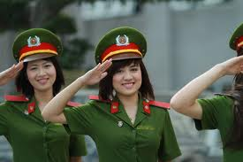
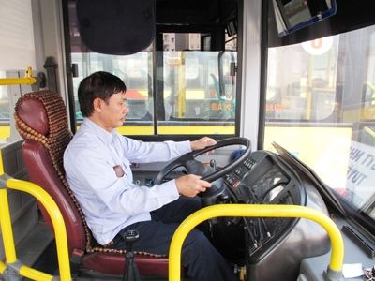
Đề tài
BÉ LÀM BAO NHIỀU NHGỀ

Slide 3
BÉ LÀM BAO NHIỀU NHGỀ
Đề tài
Hoạt động 2: Đọc thơ: Bé làm bao nhiêu nghề
Bé chơi làm thợ nề
Xây nên bao nhà cửa
Bé chơi làm thợ mỏ
Đào lên thật nhiều than
Bé chơi làm thợ hàn
Nối nhịp cầu đất nước
Bé chơi làm thầy thuốc
Chữa bệnh cho mọi người
Bé chơi làm cô nuôi
Xúc ăn cho cháu bé
Một ngày ở nhà trẻ
Bé làm bao nhiêu nghề
Chiều mẹ đến đón về
Bé lại là cái cún
Yên Thao

Slide 4
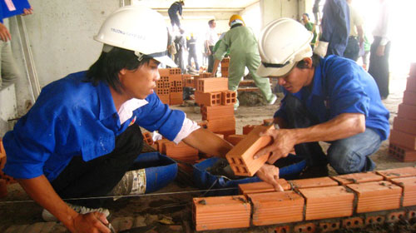
PHÒNG GD$ ĐT THỊ XÃ BUÔN HỒ TRƯỜNG MẪU GIÁO HOA PƠ LANG
BÉ LÀM BAO NHIỀU NHGỀ
Đề tài
Thợ xây

Slide 5
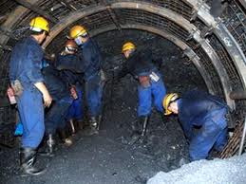
TRƯỜNG MẪU GIÁO HOAPƠ LANG
Đề tài
BÉ LÀM BAO NHIỀU NHGỀ
Thợ mỏ

Slide 6
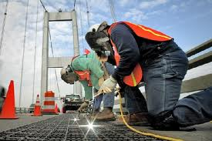
PHÒNG GD&ĐT THỊ XÃ BUÔN HỒ
TRƯỜNG MẪU GIÁO HOA SEN
BÉ LÀM BAO NHIỀU NHGỀ
Đề tài
Thợ hàn

Slide 7
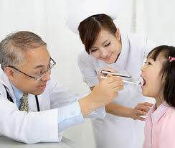
BÉ LÀM BAO NHIỀU NHGỀ
Đề tài
Bác sĩ

Slide 8
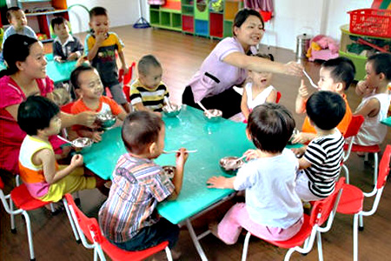
BÉ LÀM BAO NHIỀU NHGỀ
Đề tài

Slide 9
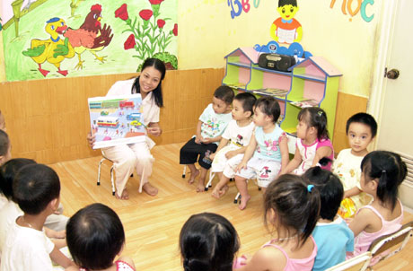

Slide 10
BÉ LÀM BAO NHIỀU NHGỀ
Đề tài

Slide 12
KẾT THÚC
TẠM BIỆT QUÝ CÔ GIÁO VÀ CÁC CHÁU !

